Slide 1
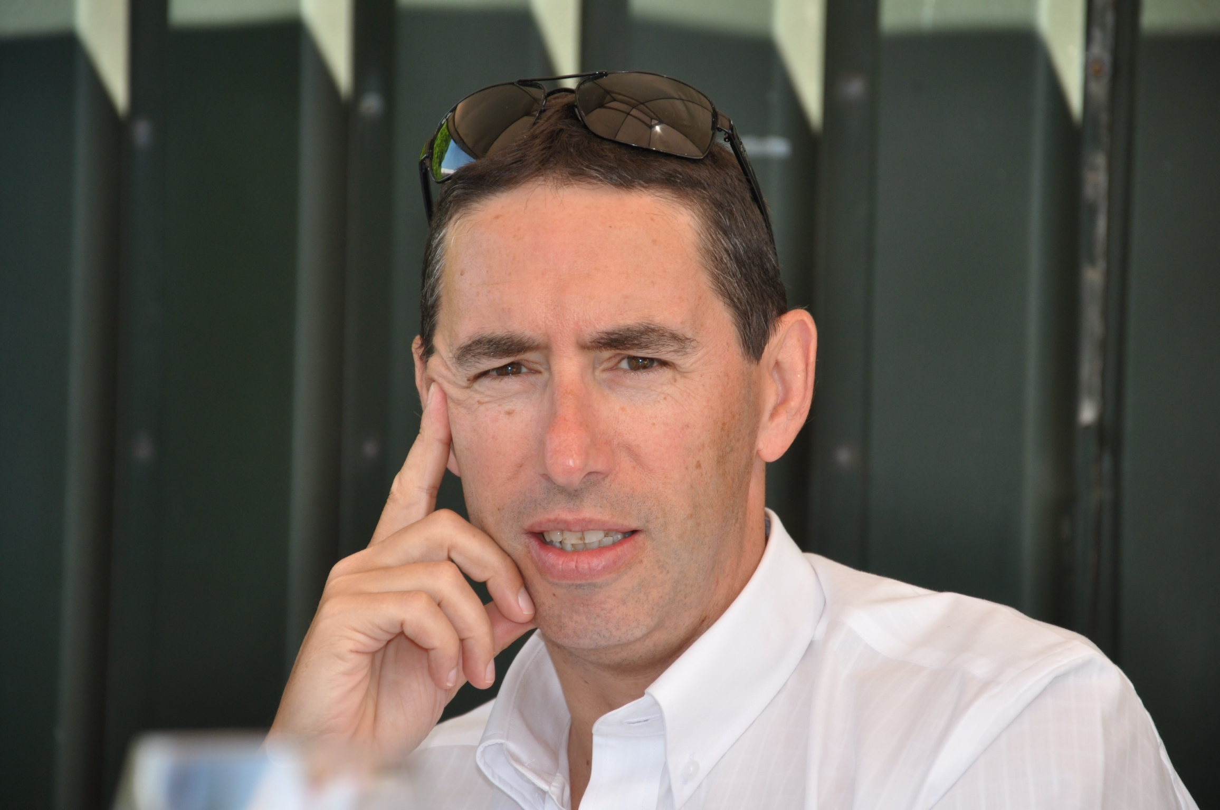
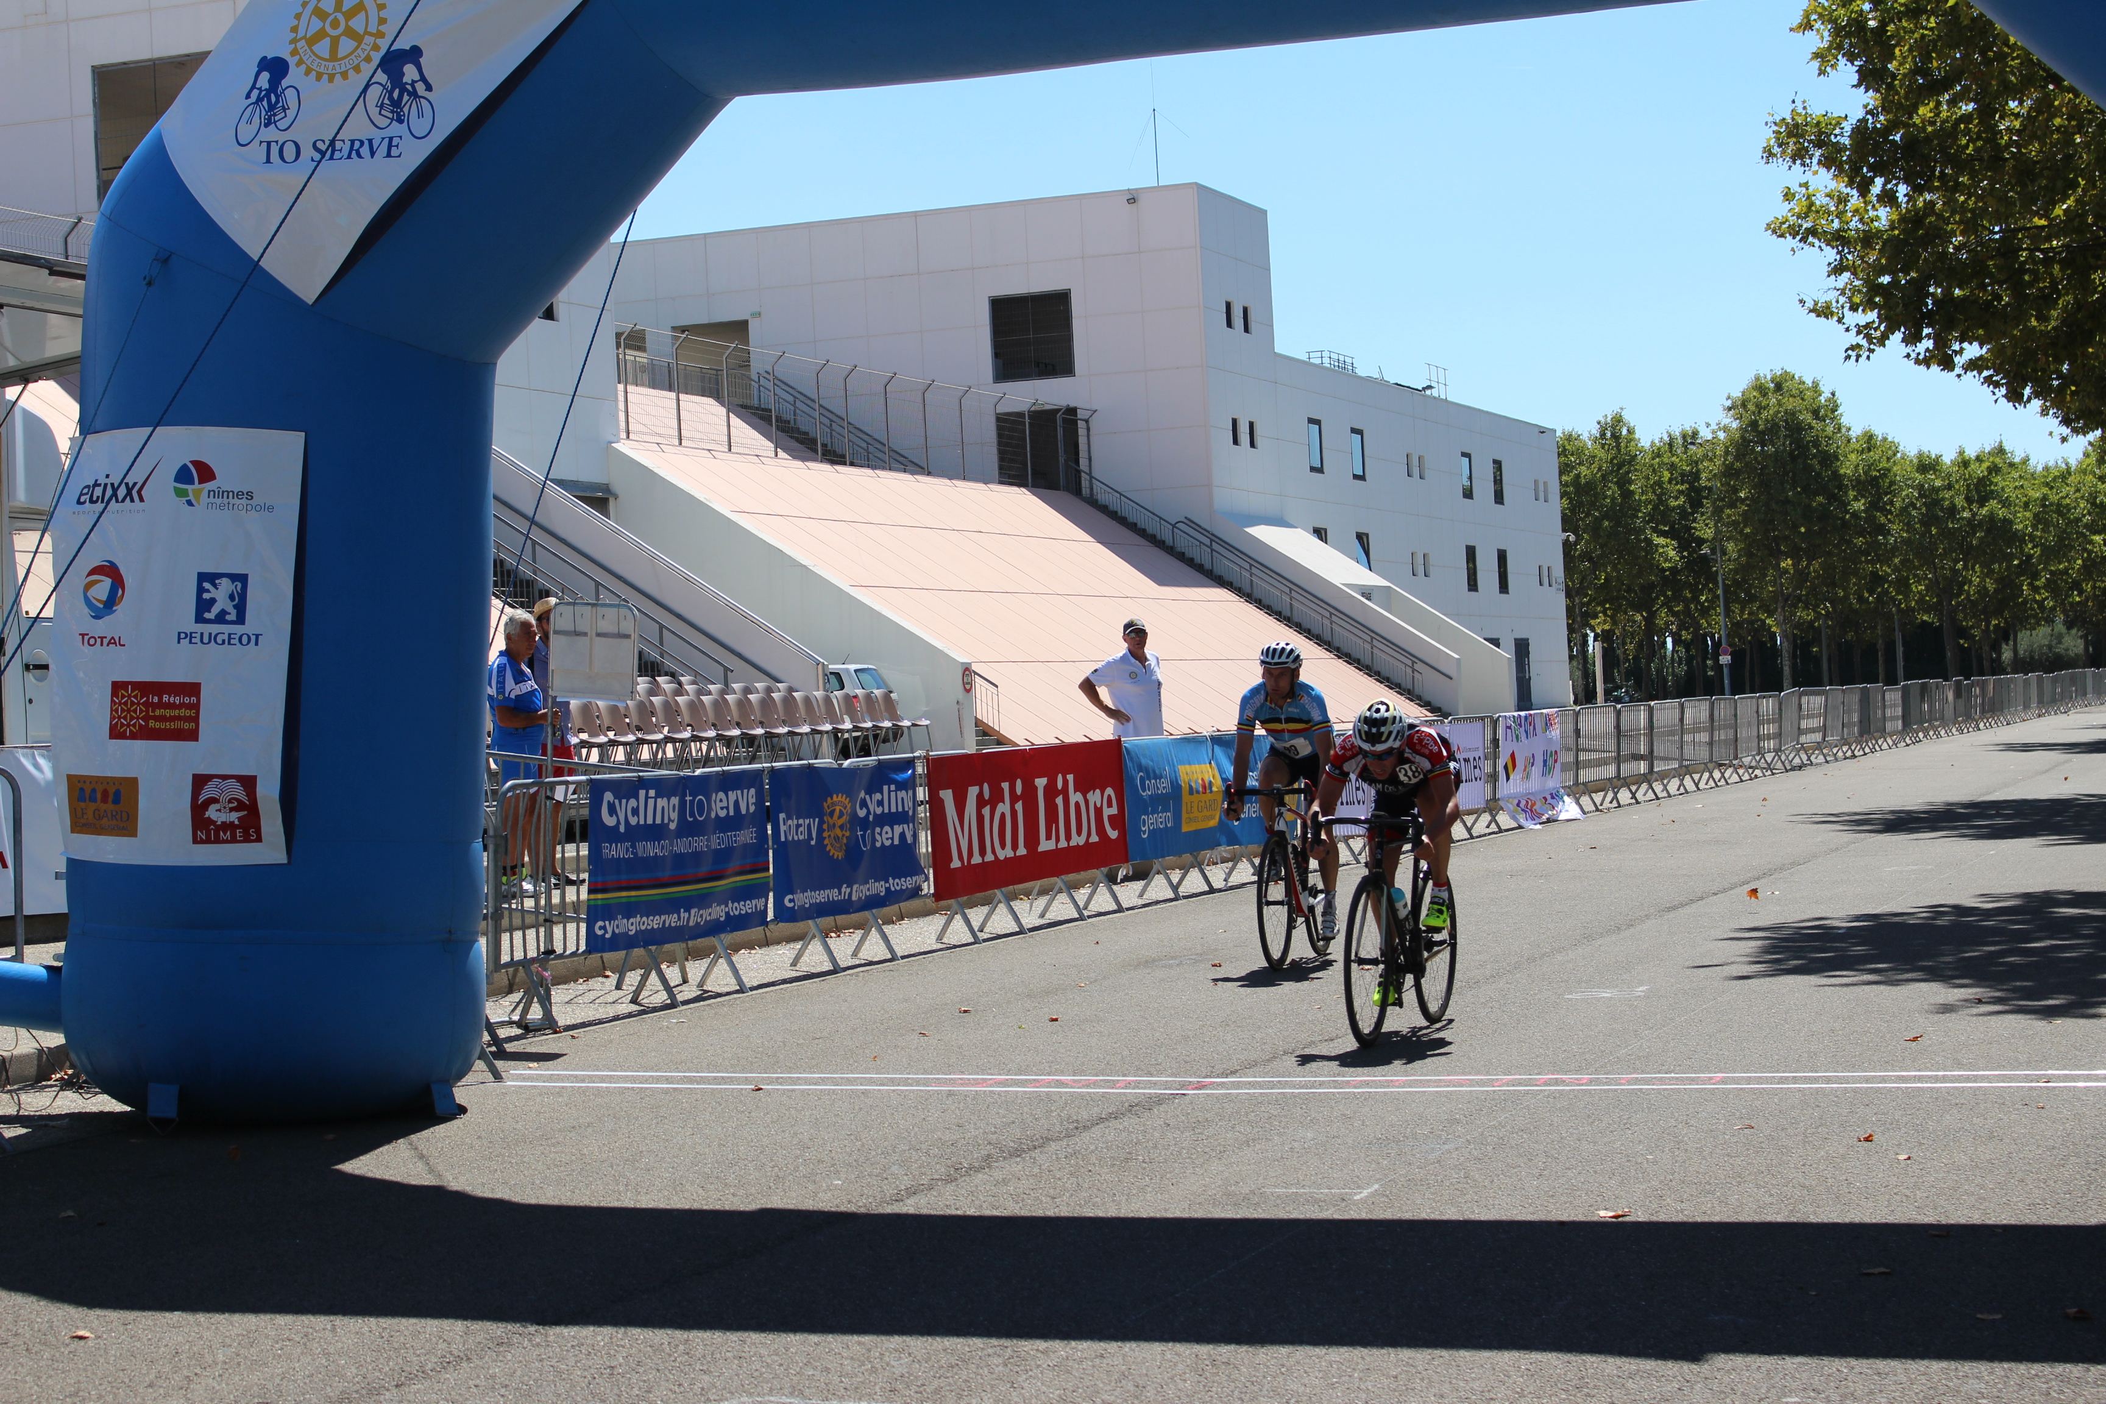
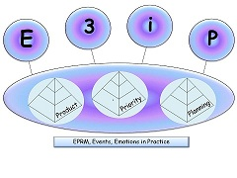
Maidenspeech Danny Hellinckx
Rotaryclub Geraardsbergen-Oudenberg
11 april 2016 Abtenhuis

Slide 2

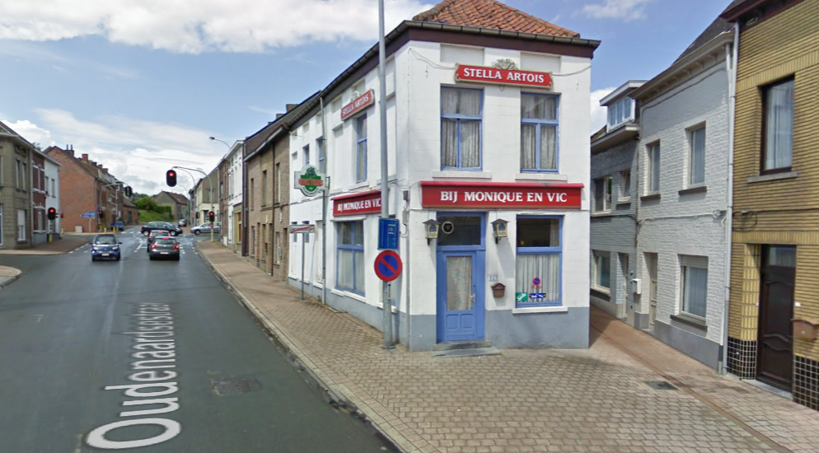
° 9-1-61, Geraardsbergen, Gentsestraat (nr 4 of 6)
1965/75 Cafe Stad Brussel, Oudenaardsepoort, 2, Goeferdinge

Slide 3
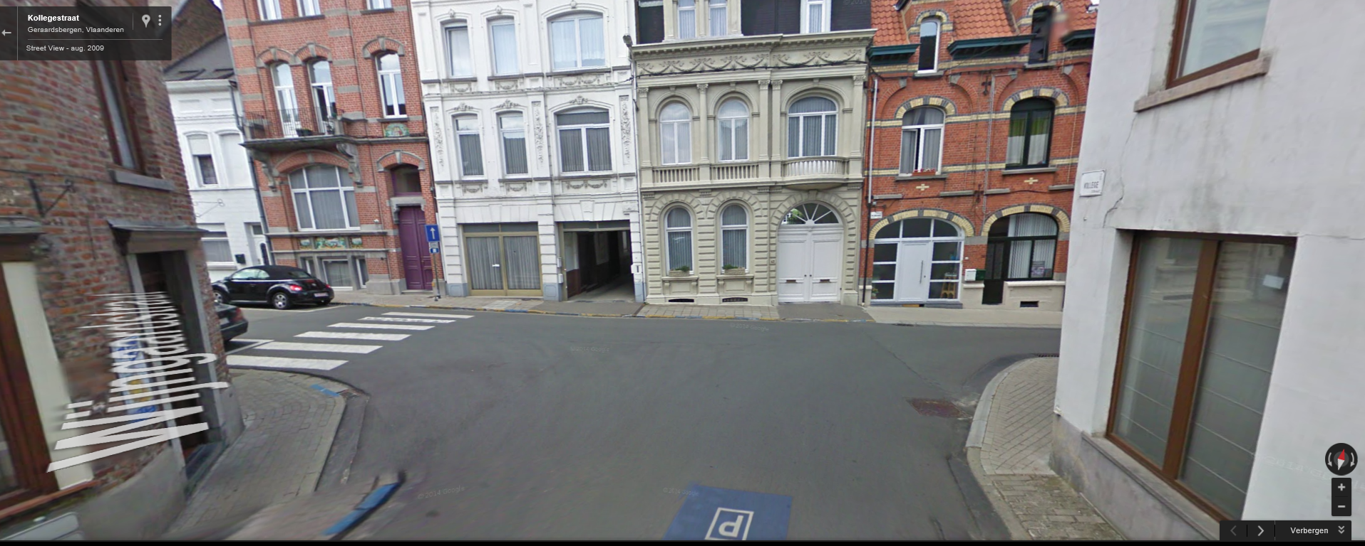
1975/77?
Geraardsbergen, Wijngaardstraat, °Peter Lemagie 1976
Recht tegenover Boer Champetter (nu Bistro Andre)
Eden cinema

Slide 4
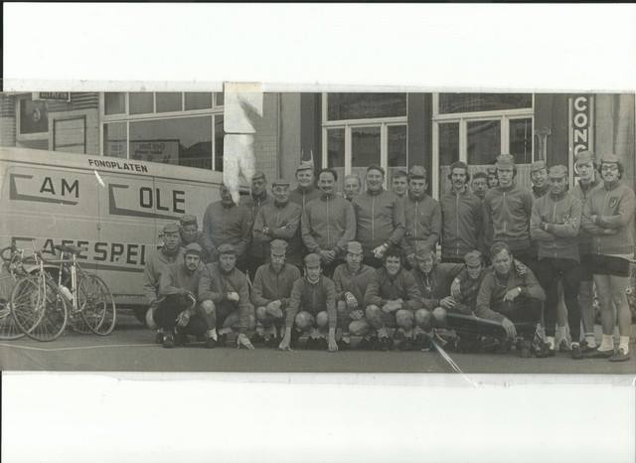
Op de fiets – 1975 FTC Cam Cole
Anne, uw schoonbroer Johan
Cafe Bascule
En zijn broer Jean-Pierre
Nu frituur Express
Camiel Franceus, stichtend voorzitter
ikke
Mijn broer Pascal
Gino Franceus, huidige voorzitter

Slide 5


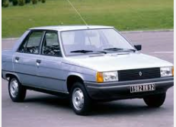
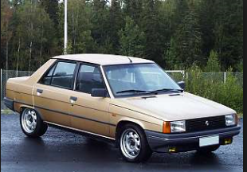
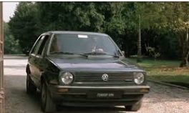
Werk – Huwelijk – 1979/86
DATA PROCESS
Niet bij Cléry ☹

Slide 6
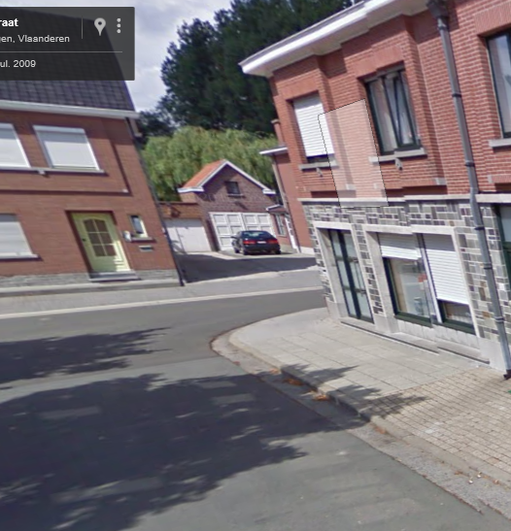
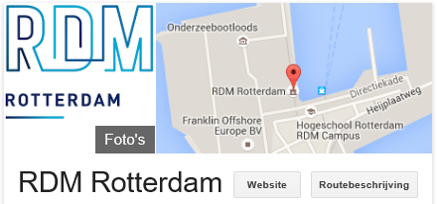
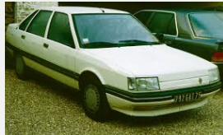
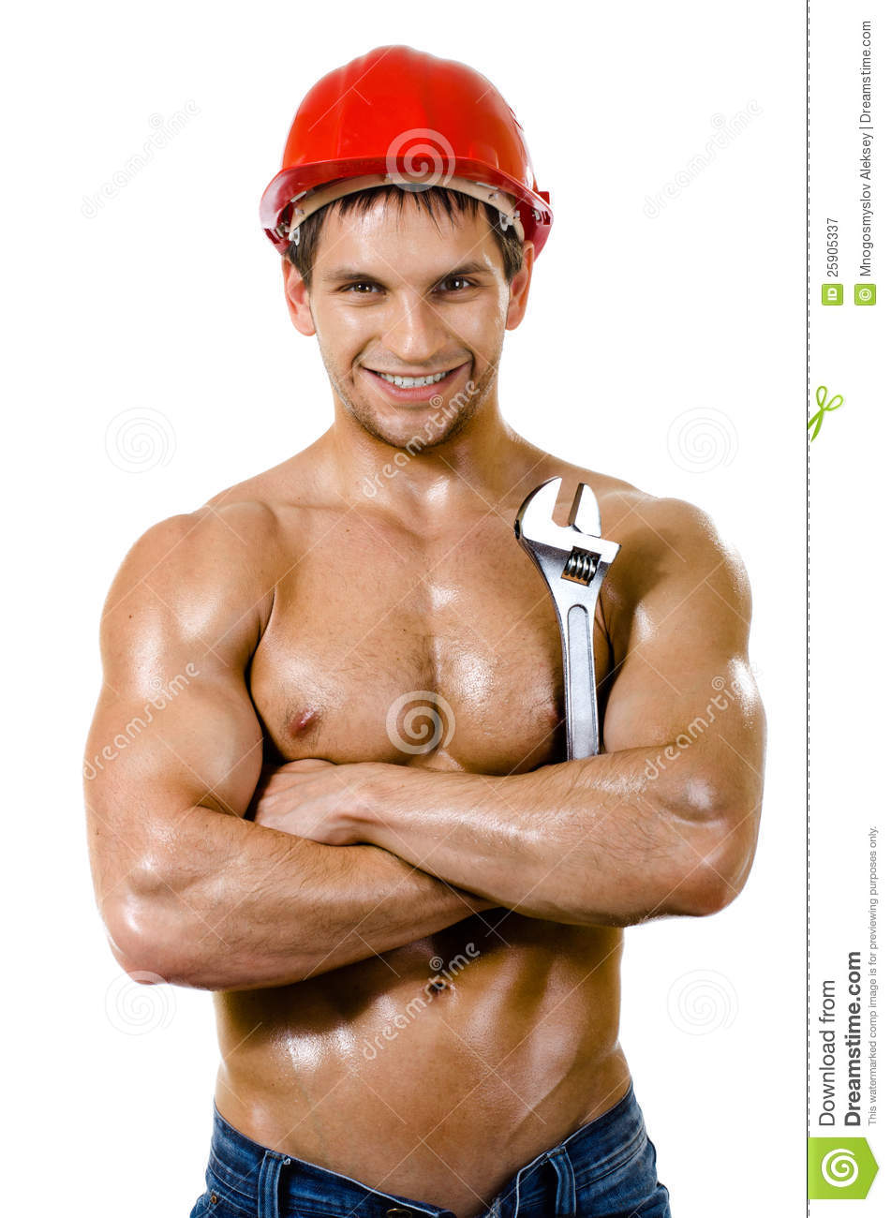
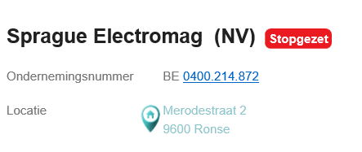
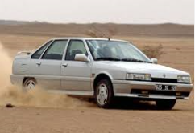
Werk – Sophie Christophe – 1986/90
Schendelbeke, Hielaertstraat
Dichtbij Cléry
Teamco
Bij Cléry!

Slide 7
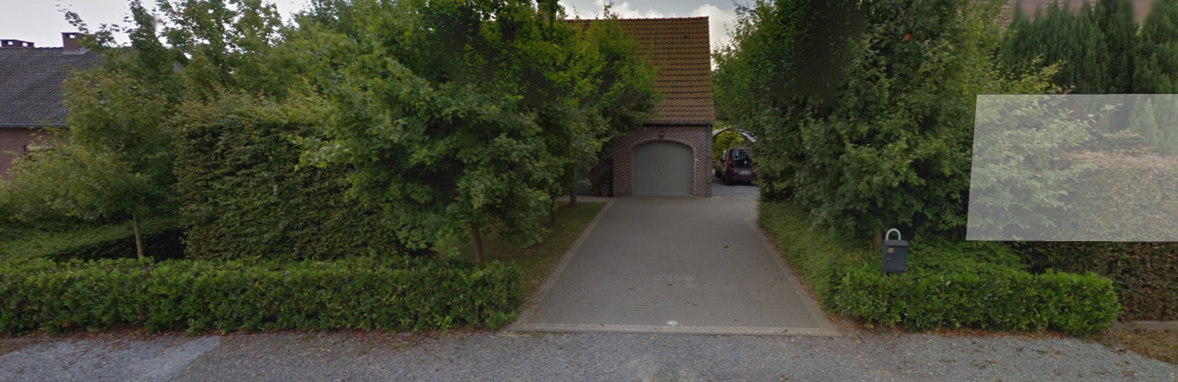


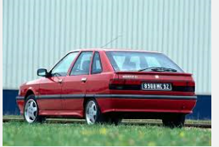
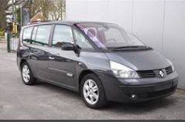
Werk – Benjamin – 1990/99
Zavelstraat 52, Overboelare
Dichtbij Albert
Cap Gemini
Certified Production and Inventory Management
(APICS)
MARS: Maintenance of Rolling Stock

Slide 8
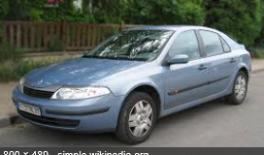
Werk – I.T.M.S – 1999/2001
Business Engine
Software voor project beheer ondernemingsniveau
Europay Waterloo (mastercard)
Philips gsm Le Mans (Frankrijk)
EMT (Philips) Eindhoven, NL, ..
Belgacom Brussels
Nothingham, UK
zelfstandige
in dienst

Slide 9
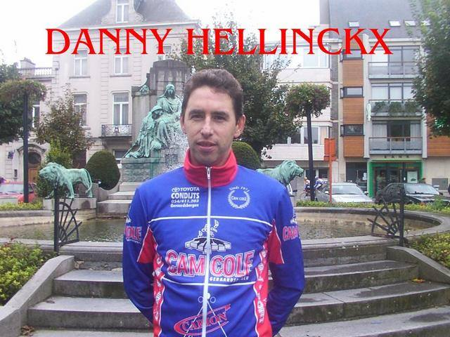
Werk – Microsoft – huis - 2001/09
Microsoft
Consulting Services
. Net ontwikkeling en Software voor project beheer ondernemingsniveau
in dienst
Sidmar (.net)
Akzo Nobel Decorative Coatings R&D
Getronics, De Post ICT
NAMSA Luxemburg, ERA Valenciennes
EMEA London,
Praag, Boekarest, Madrid, Munchen,..
Carion caféspelen

Slide 10
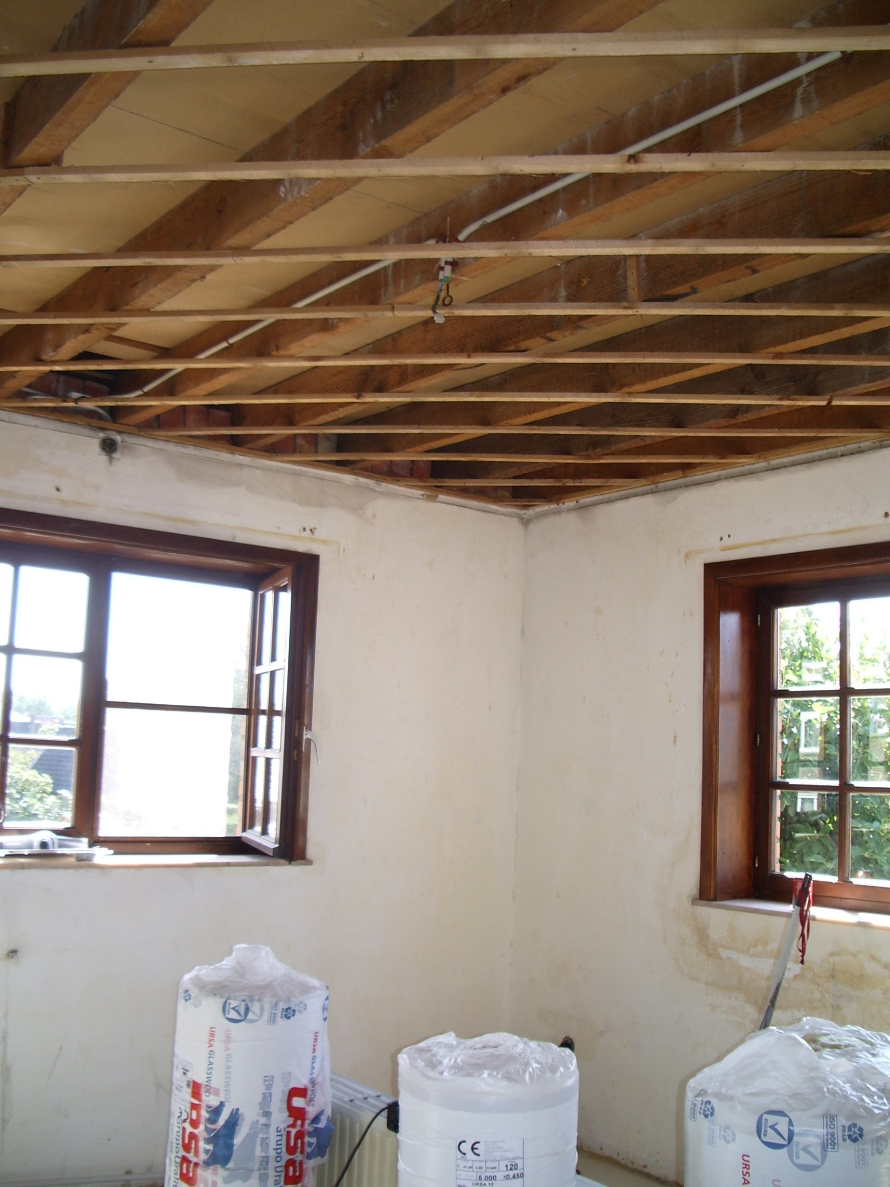
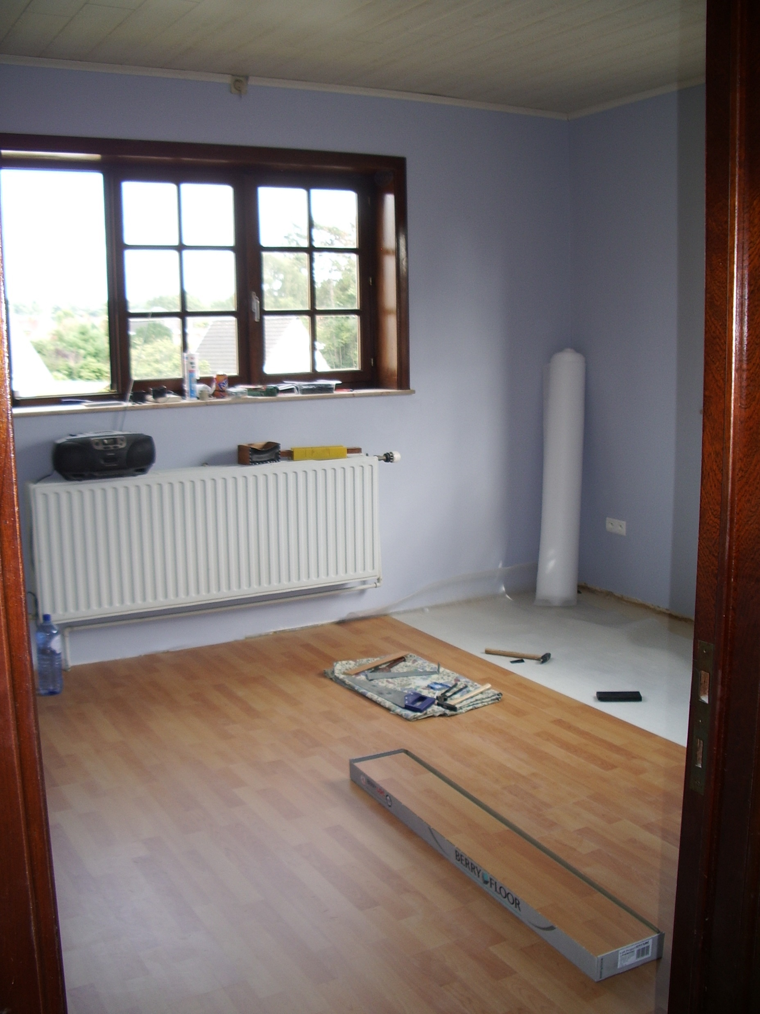
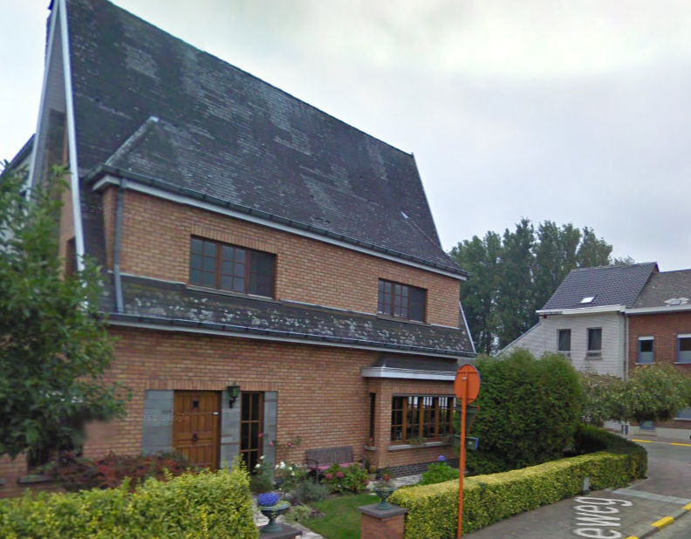
Werk – Microsoft – huis - 2001/09
Kasteelstraat 52

Slide 11
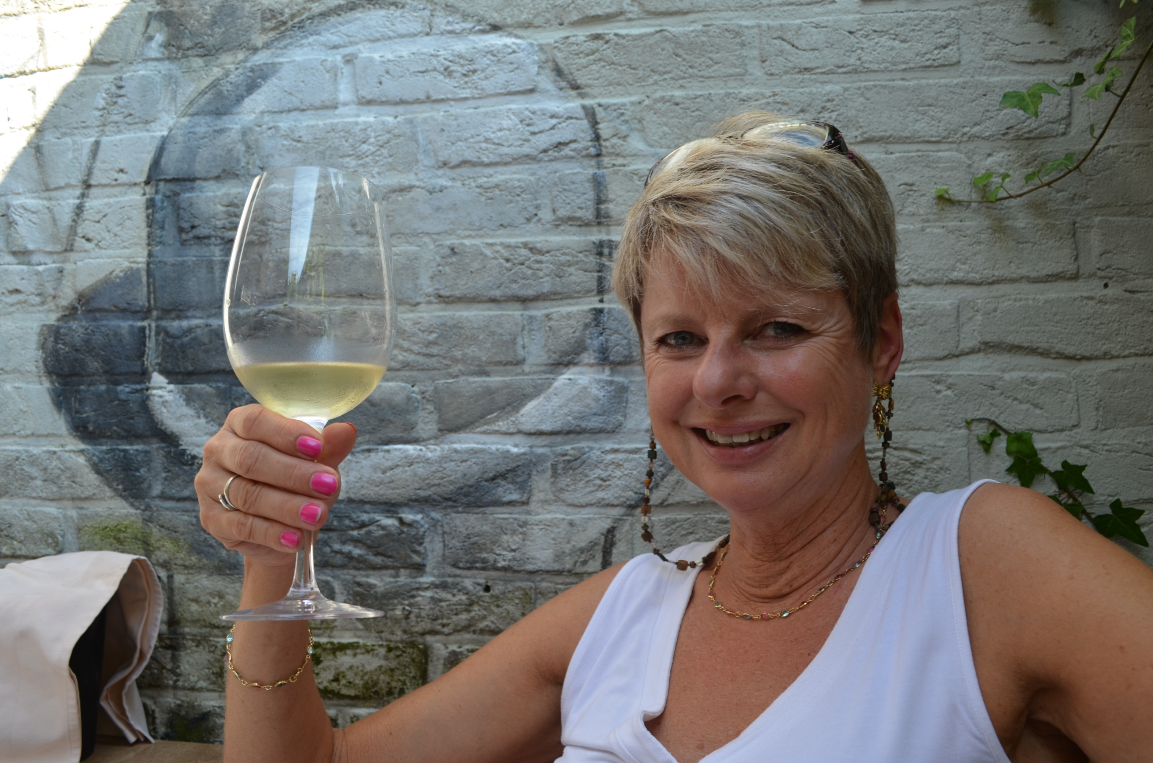
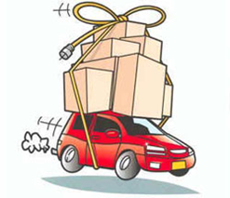
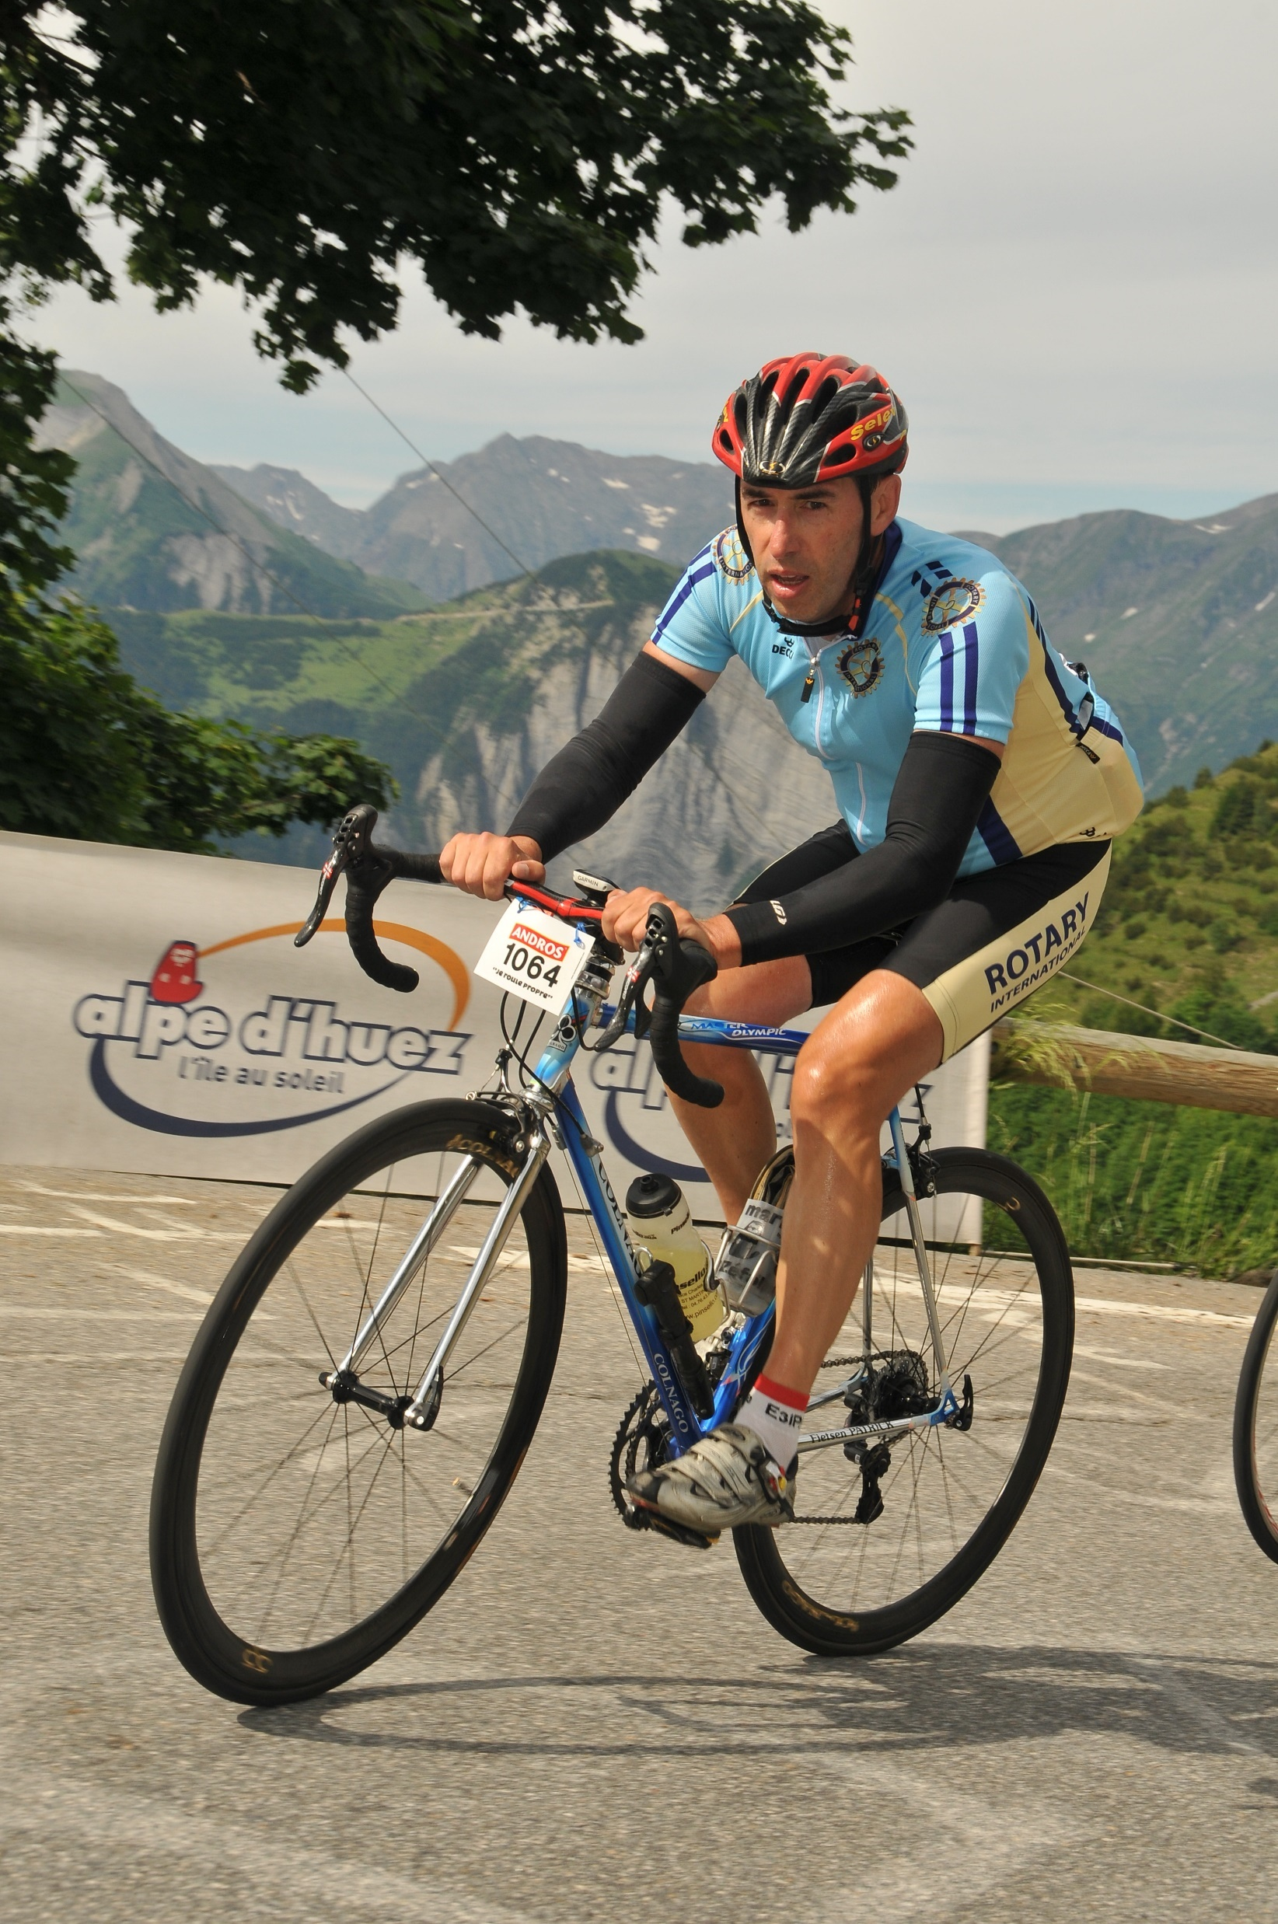
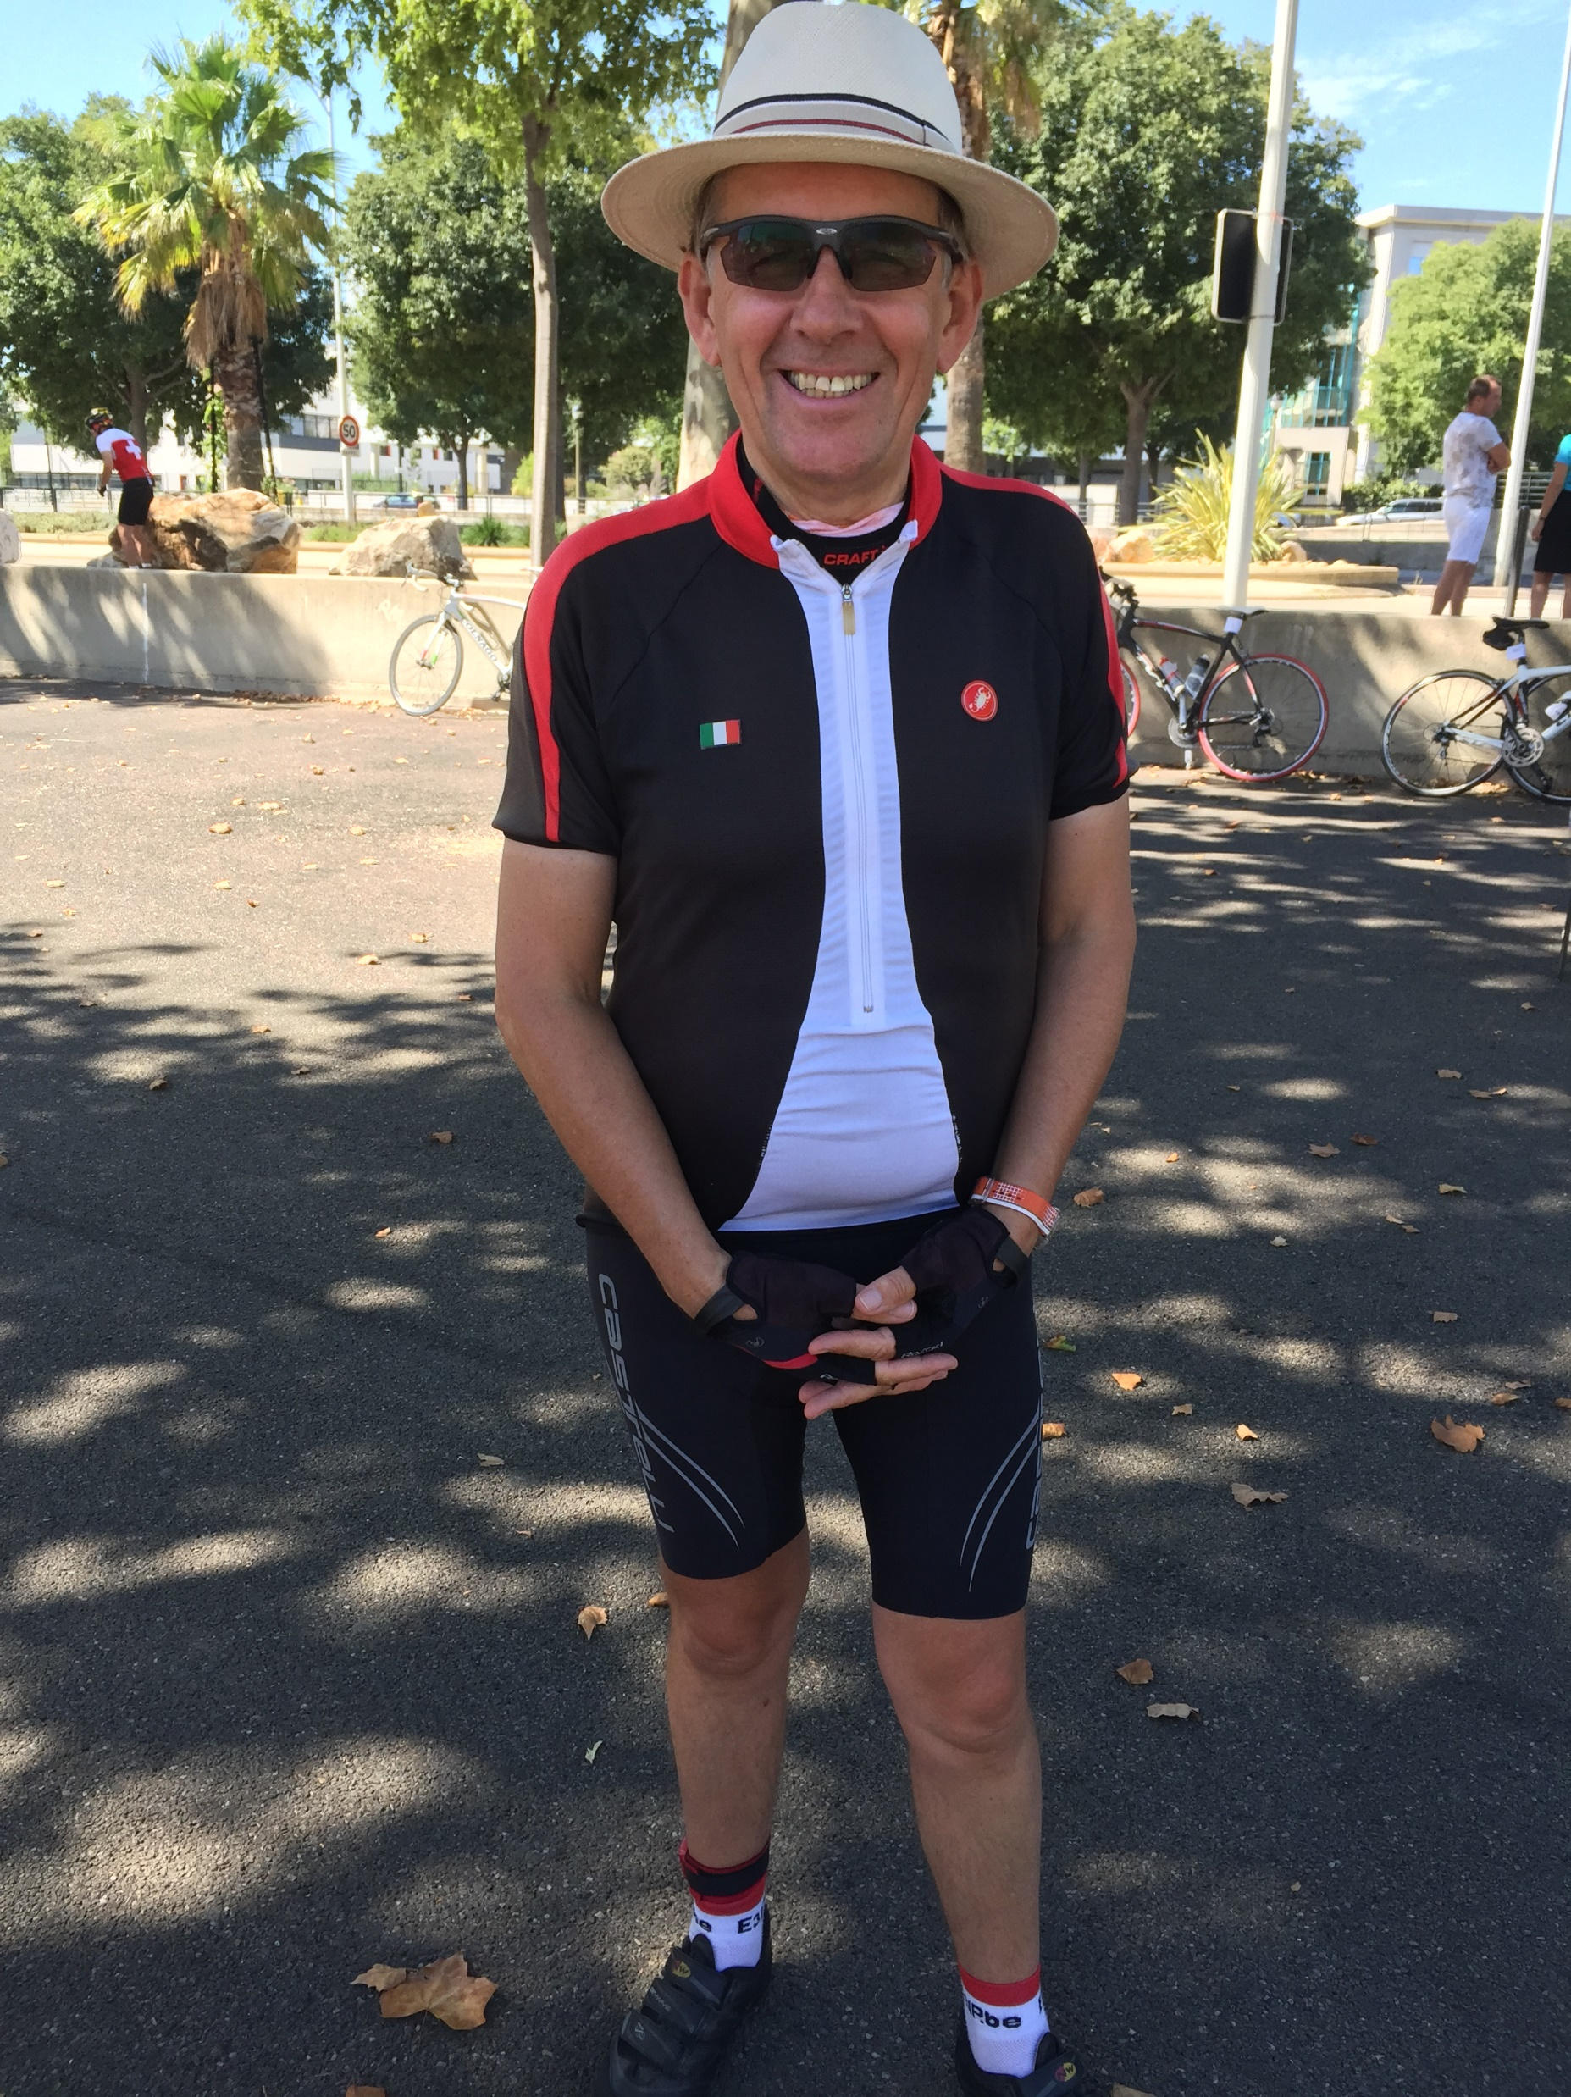
Werk – Fanny - E³ip.be – Events – 2008/..
16/3/2008
1/10/2009
22/5/2009
RVV, LBL, Milan-San Remo, …
Marmotte, Les 3 Ballons, …
Piste Roubaix, Damme, Doornik, …
WK Heist-op-den-Berg, Nimes
BK Zottegem, Jabbeke, Oostende, …
3 Rotary concerten

Slide 12


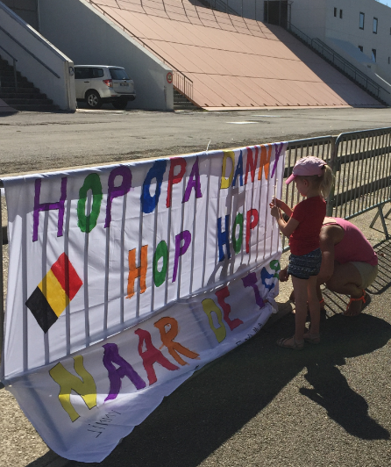
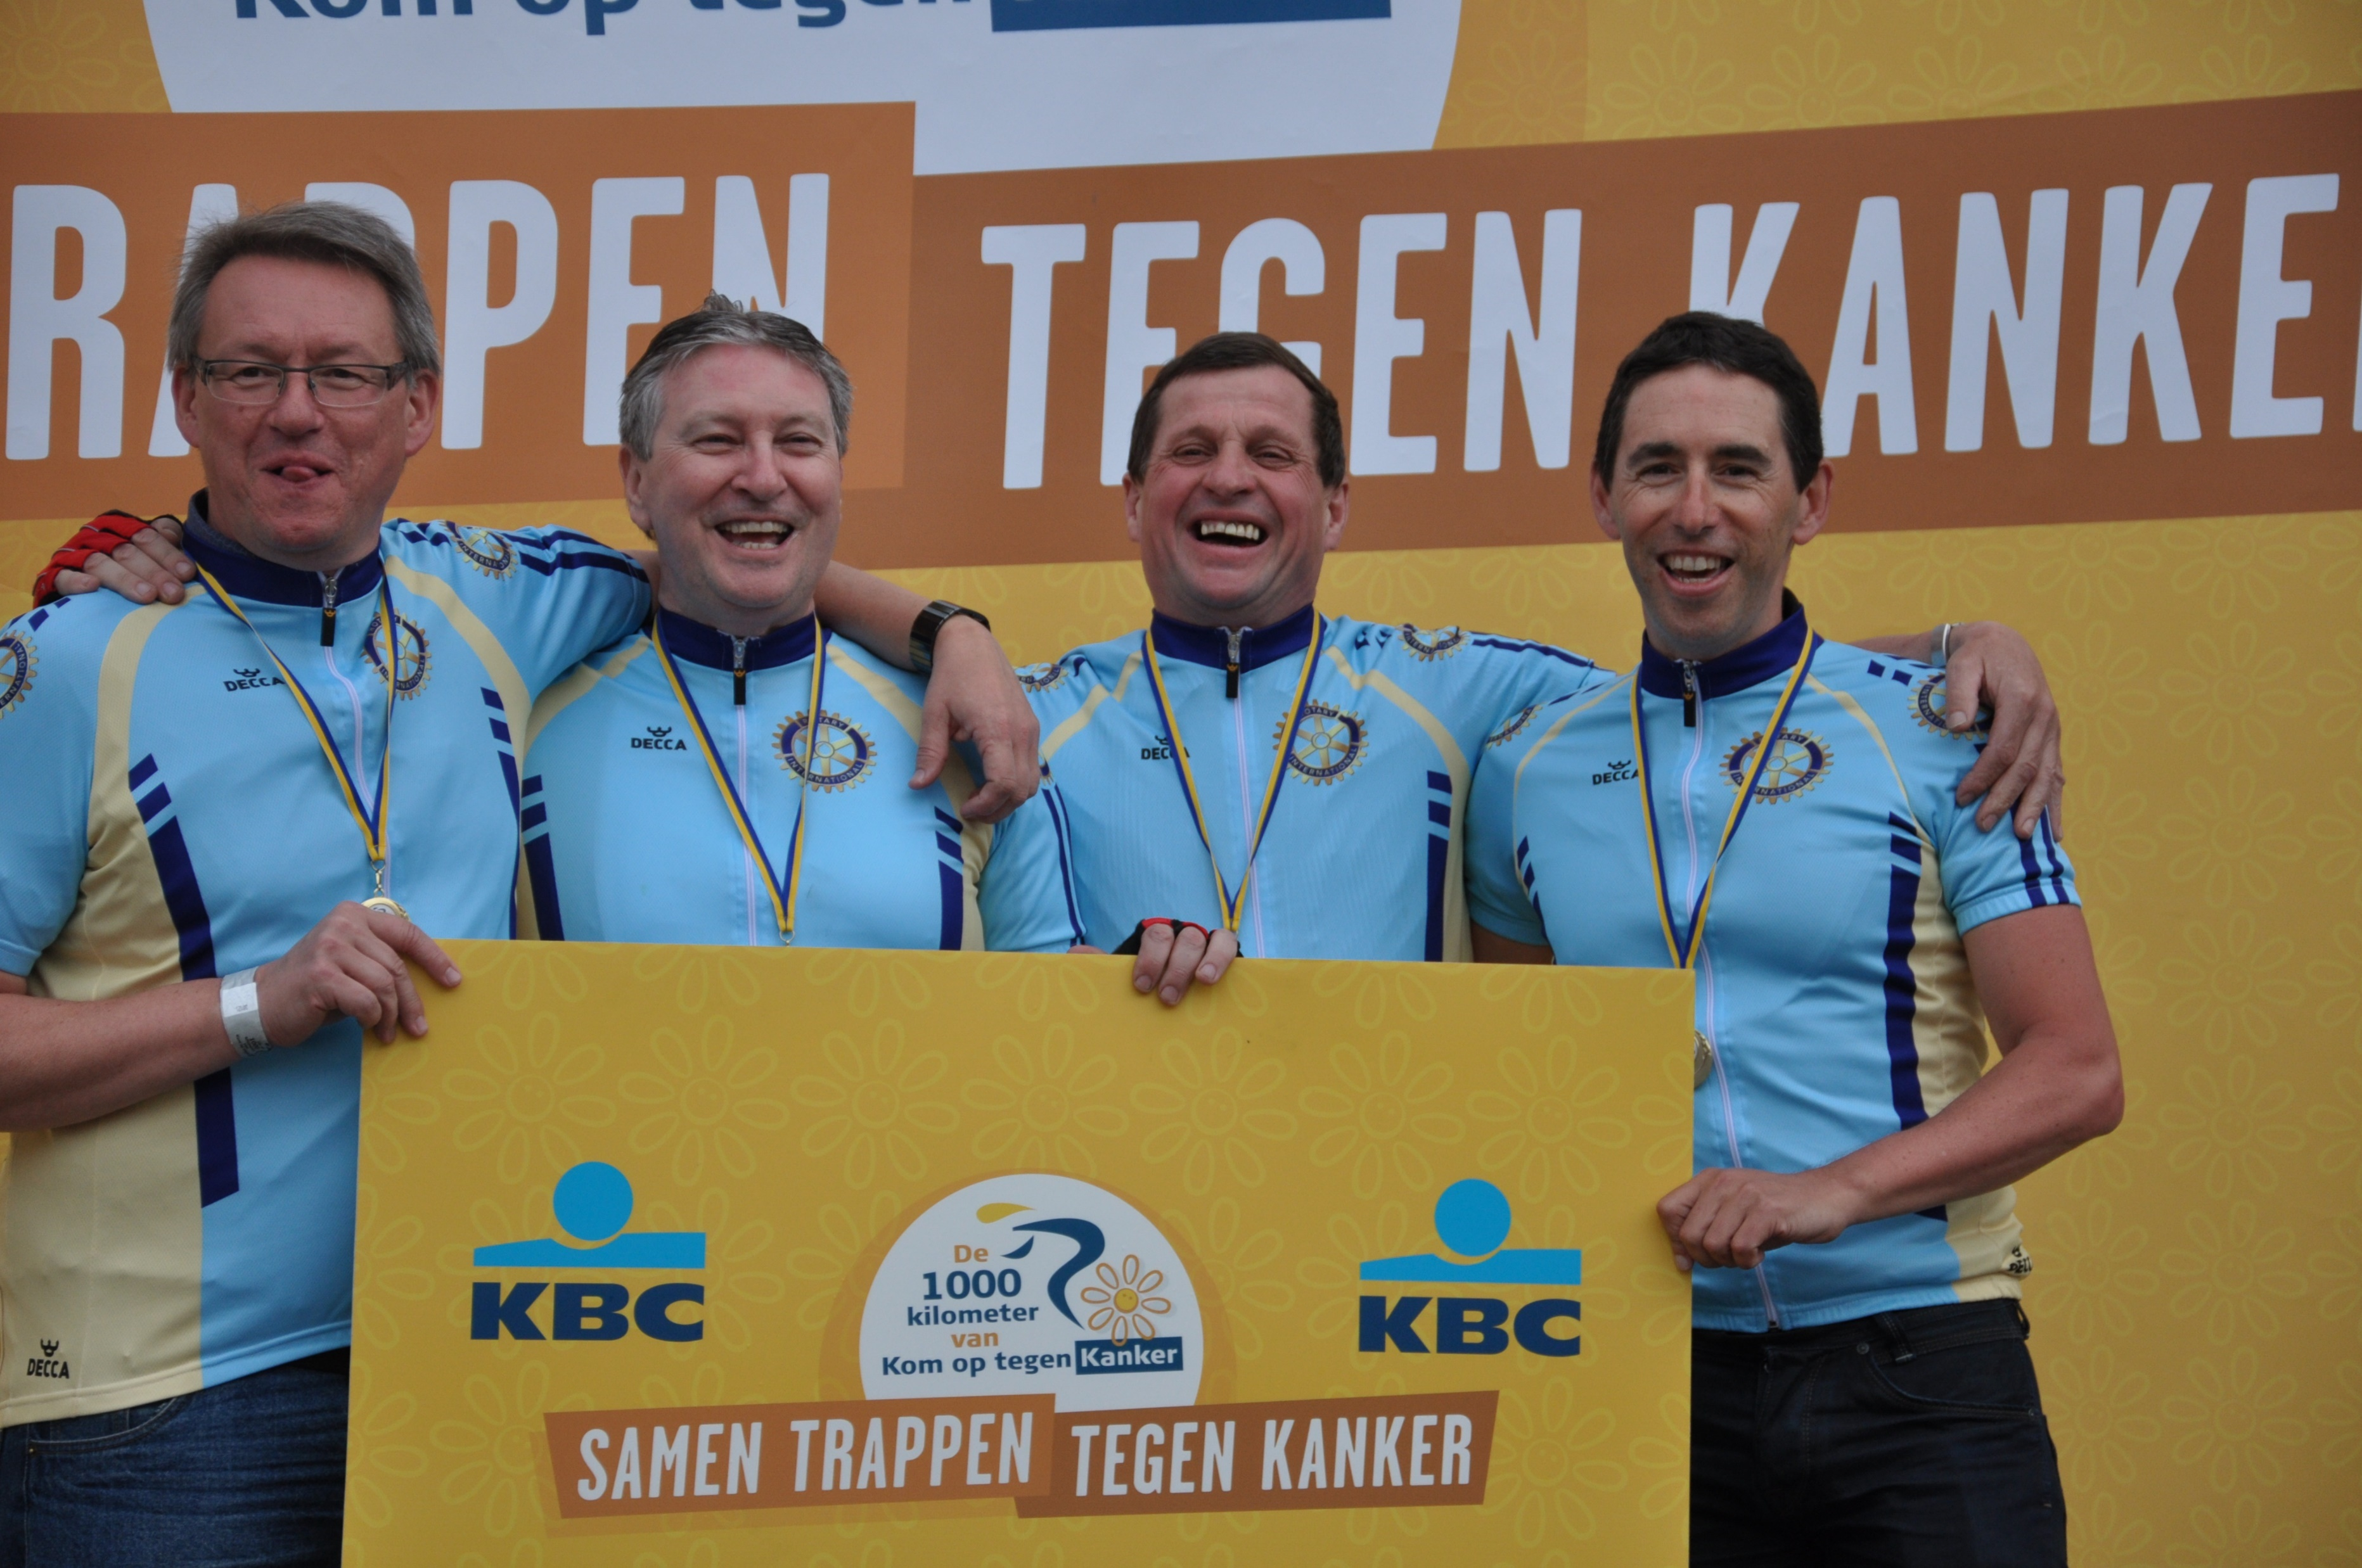
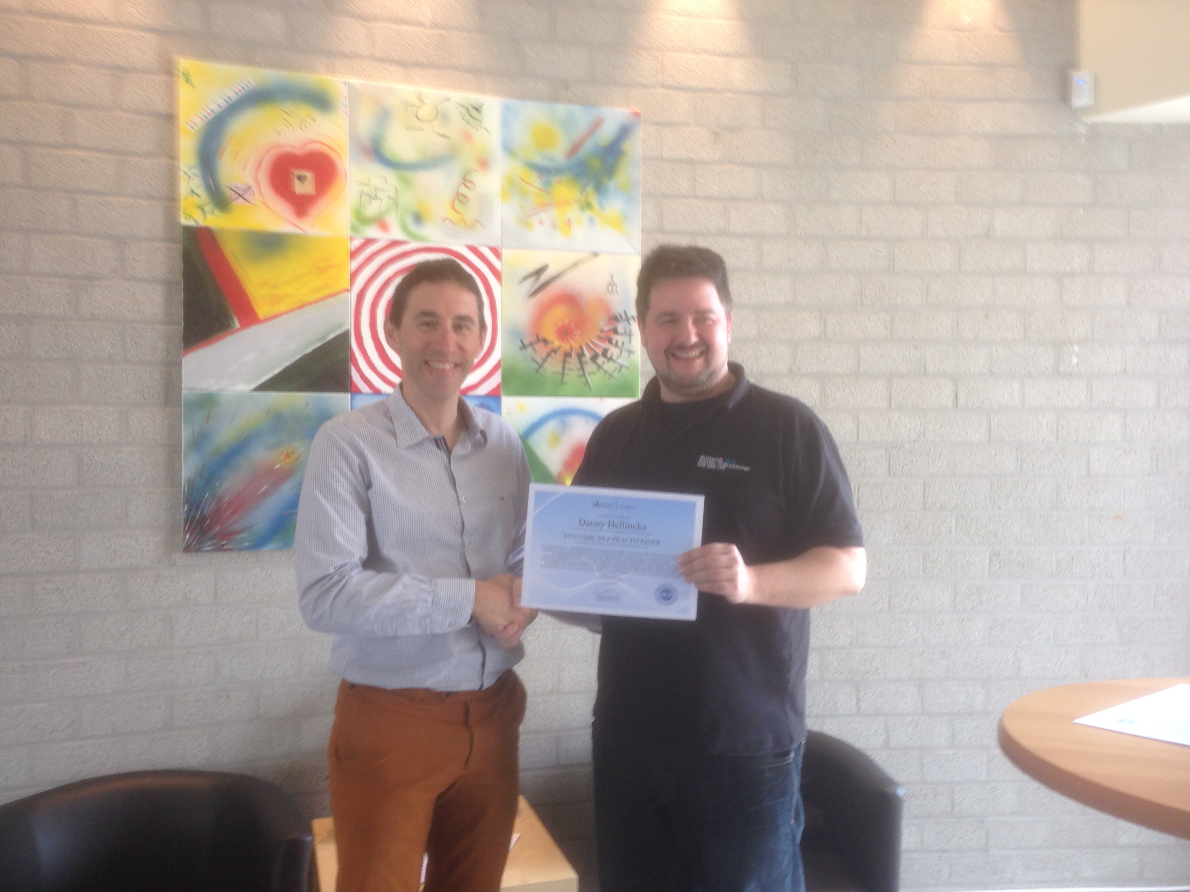
Werk – E³ip.be Uw Gids – Energie - 2010/..
Maritieme Toegang
Eerste fysisch programma
385Milj/jaar
Emma
4/6/2010
21/3/2010
KOTK mei 2012
Systemic NLP Practitioner
Okt 2013/April 2014

Slide 13
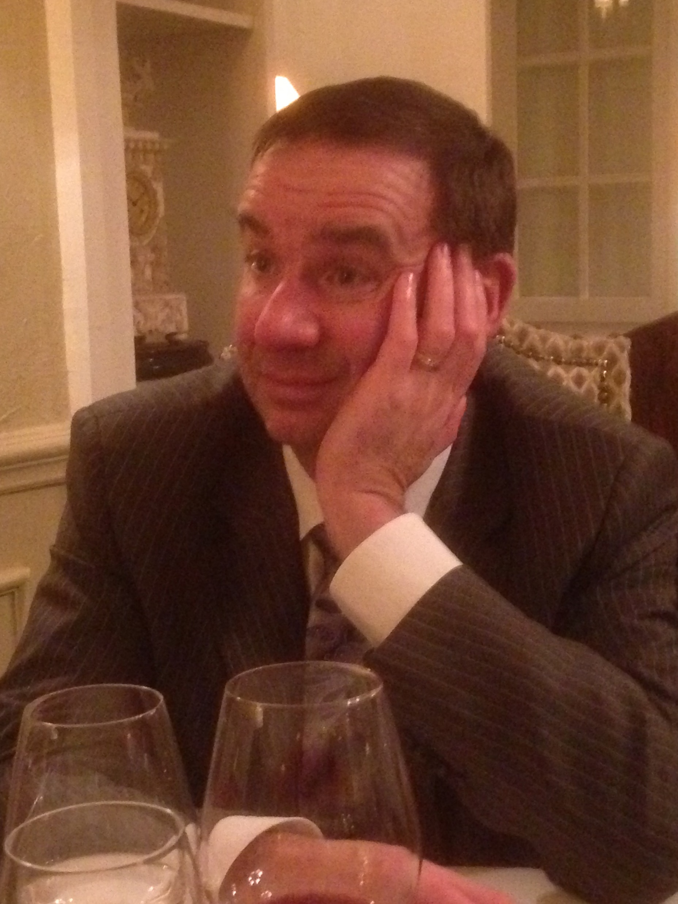

Werk – E³ip.be Uw Gids – 2014/..
Wie goed doet, goed ontmoet
Falen bestaat niet, er is enkel feedback
NMSCI: voor mij mag de zon voor een ander ook schijnen
Samenwerking sinds november 2014
Gentil Noens, altijd met volle goesting luisterend

Slide 14
Werk – wat doe ik?

Slide 15
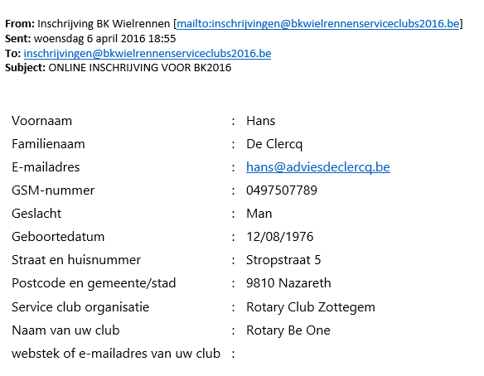
Eerste inschrijving BK Serviceclubs Geraardsbergen!
www.BKwielrennenserviceclubs2016.be

Slide 16

Eerste sponsor BK Serviceclubs Geraardsbergen!
www.BKwielrennenserviceclubs2016.be

Slide 17
Maidenspeech Danny Hellinckx
Rotaryclub Geraardsbergen-Oudenberg
11 april 2016 Abtenhuis
Dank U voor Uw aandacht!

